Slide 1
SREDNJOVEKOVNI PREDMETI LIČNE POBOŽNOSTI

Slide 3
Krstoliki privesci se nose samostalno na grudima, ili čine deo ogrlice. Nakit, pripadnost hrišćanskoj crkvi, amulet (apotropejski karakter). Krstoliki privesci se javljaju od sredine 4. veka, po nekima od 2. veka.

Slide 4
Krajem 4. veka, Grigorije biskup grada Nise piše biografiju svoje sestre Makrine, igumanije. Vetiana njena prijateljica tvrdi da su gvozdeni krst-privezak i gvozdeni prsten sa urezanim krstom zajedničko blago. Krst, koji je imao ulogu amuleta (Phylacterion) treba da uzmu braća. Stradanje Simeona Metafrasta, vojnik na grudima nosi zlatan krst-privezak. Borba crkve protiv amuleta. 36 kanon Prvog sinoda u Laodeciji (Laodicae) zabranjuje sveštenicima da prave i prodaju amulete, dok će oni koji ih nose biti izbačeni iz crkve.

Slide 5
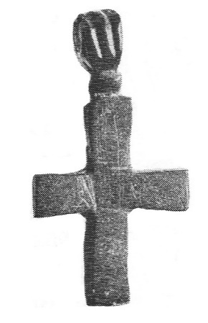
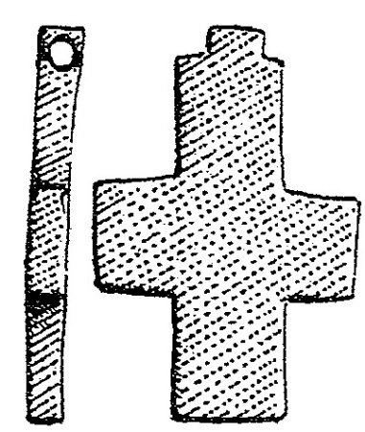
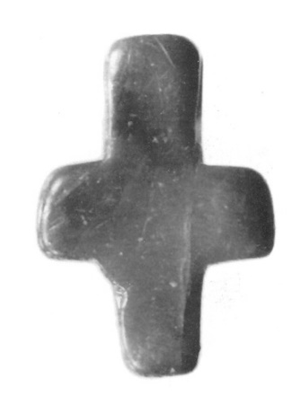
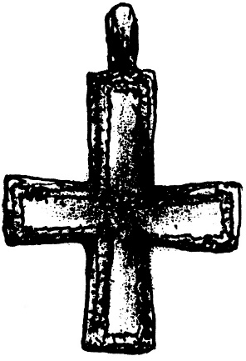
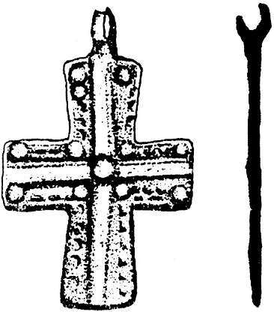
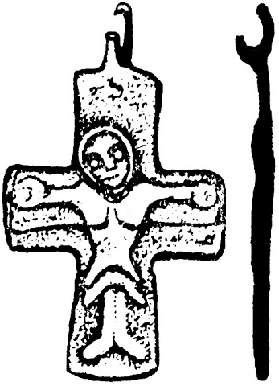
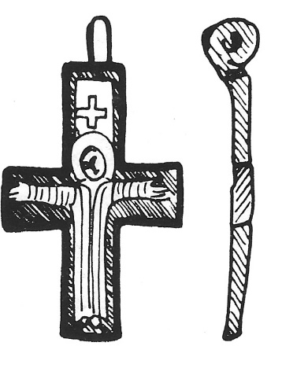
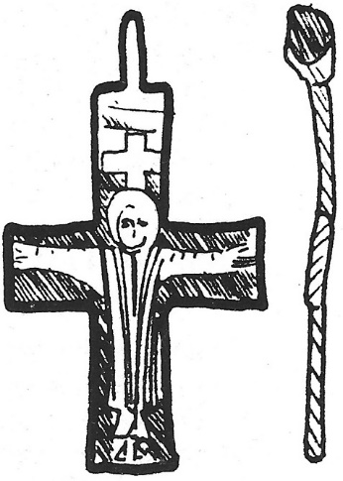
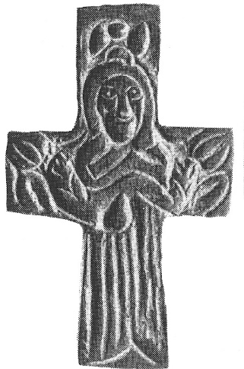
nepoznato Ras Niš - crkva Gamzigrad Beogradska nalazište (11-12. vek) Sv. Pantelejmona (11. vek) tvrđava (11. vek) (12-13. vek) (11. vek)
Beogradska tvrđava (11. vek) Kladovo (11. vek) Ritopek (12-13. vek)

Slide 6
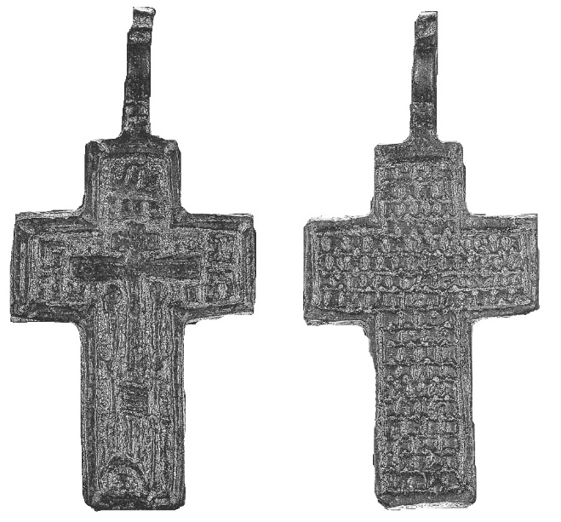
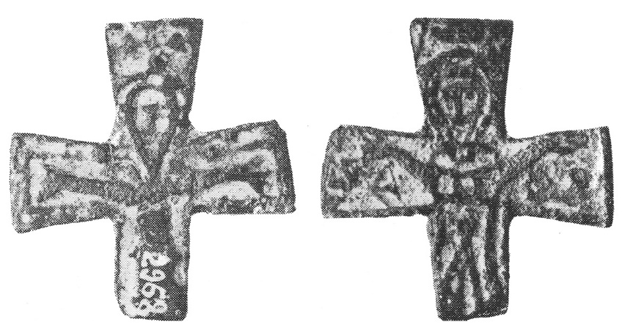
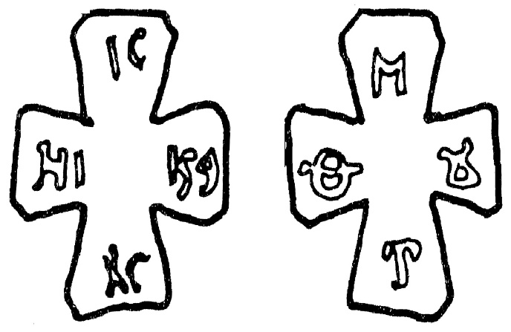
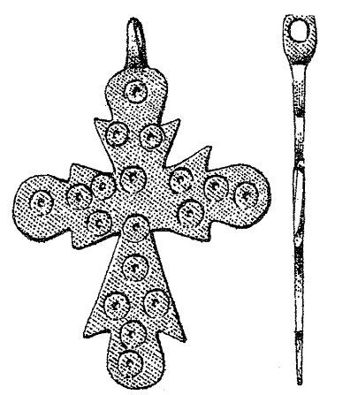
Veles Beogradska tvrđava (10-12. vek) (11. vek)
Brestovik Manastir Krepoljin Ras
(10-11. vek) (11. vek) (11-12. vek)

Slide 7
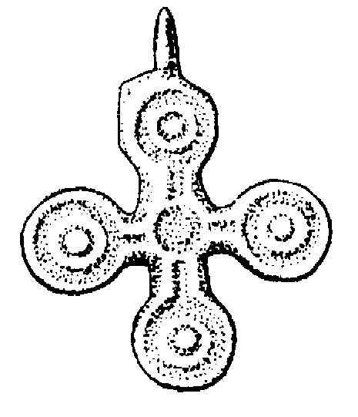
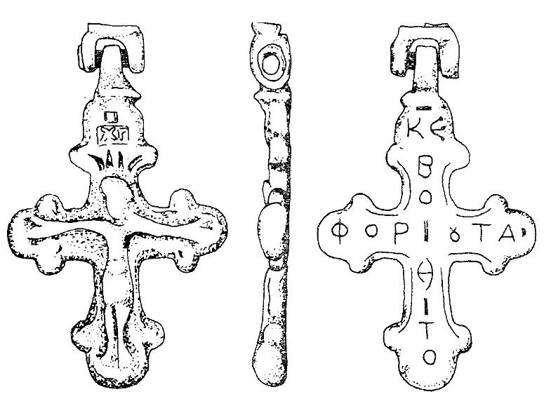
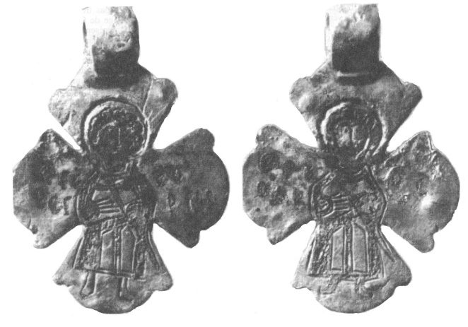
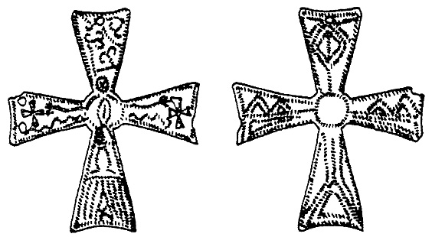
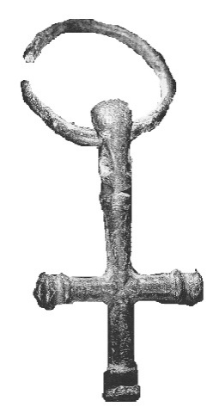
Strumica Donjićko brdo Sremska Mitrovica (11-12. vek) (12-13. vek) (12-13. vek)
Car Asen Vrcalova vodenica Prilep (11. vek) (10-11. vek) (11-12. vek)

Slide 8
Praksa hodočašća. Veća i manja udaljenost. Zastupljenost oba pola. Gubitak Svete zemlje. Ikone, kao nove vrste relikvija. Rast njihovog značaja od 12. veka.

Slide 9
Sv. Nikola. Njegov kult vezuje za dve različite ličnosti. Biskup grada Mire na južnoj obali Male Azije iz 4. veka, i Nikola iz Siona, suosnivač i arhimandrit manastira Siona iz 6. veka.
Između 7. i 10. veka žitija ove dve ličnosti su u literarnoj tradiciji objedinjena u jednu.
Kult sv. Nikole jača, pa car Vasilije I (867-886) želi da prebaci njegove mošti u Konstantinopolj, bezuspešno.
Razlog brzog širenja kulta leži u činjenici da je bio predani pravovernik, te da je branio nedužne uvek i po svaku cenu. Brzom širenju kulta su možda doprineli i vizantijski mornari, koji su prisustvovali propasti arabljanske opsade.

Slide 10
Sv. Dimitrije - koreni njegovog kulta u Sirmijumu ili Solunu.
Đakon sirmijumskog biskupa i mučenika Irineja. Stradao je u vreme vladavine Maksimijana (286-305), jer je svojim molitvama pomogao da Nestor pobedi imperatorovog omiljenog gladijatora Liaesa.
Razvoj kulta sv. Dimitrija pre i posle pojave myron-a.
Sv. Đorđe je, prema verovanjima, često intervenisao u bitkama i to ne uvek na strani Vizantije. Predstavljen je i kao skoropomoćnik. U Vizantiji su ga od imperatora najviše poštovali Foka (602-614) i Vasilije I Bugaroubica (976-1025).

Slide 11
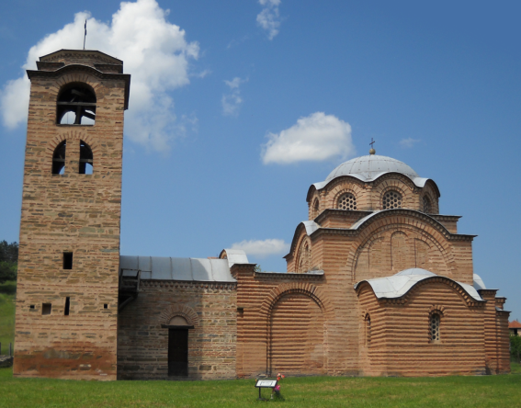
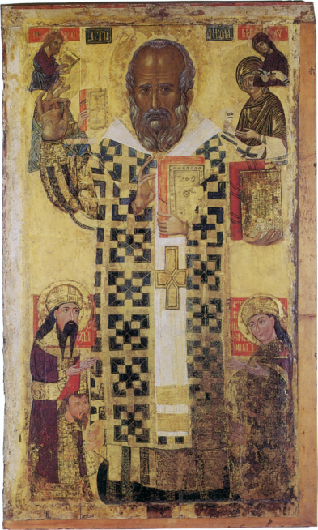

Slide 12
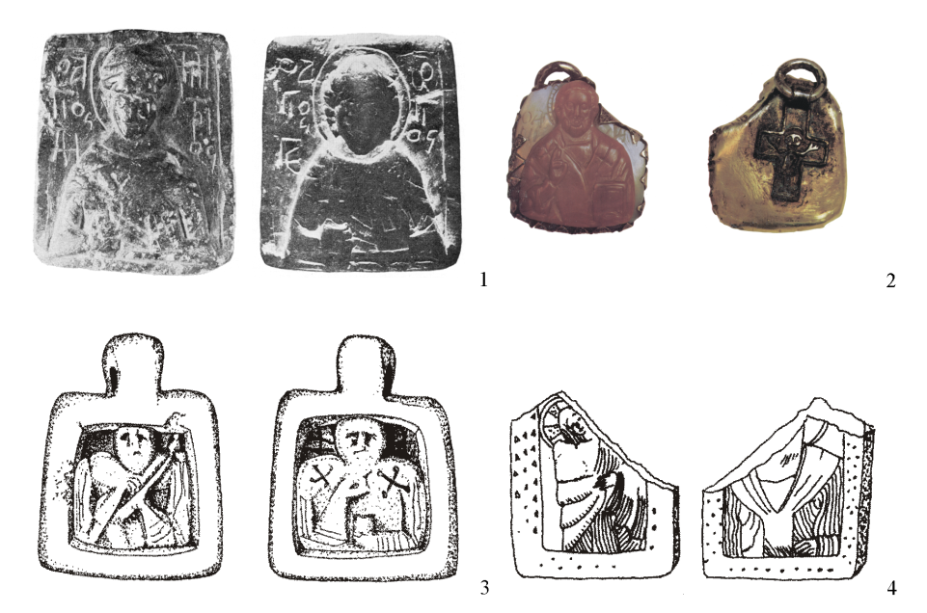

Slide 13
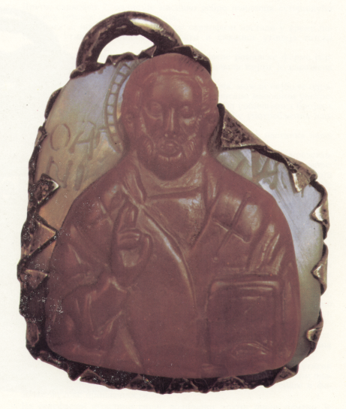
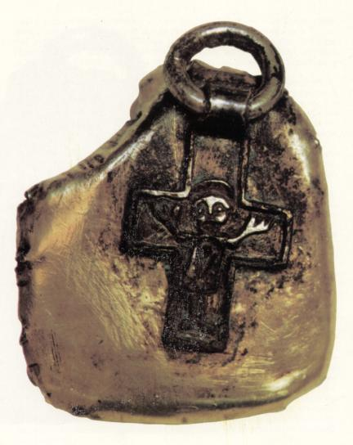
Slavkovica kod Ljiga, sarkofag, 15. vek

Slide 14
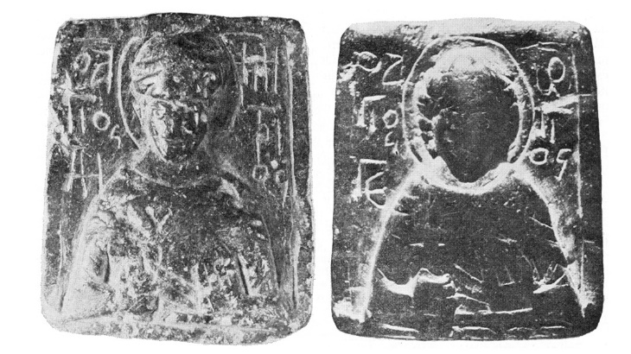
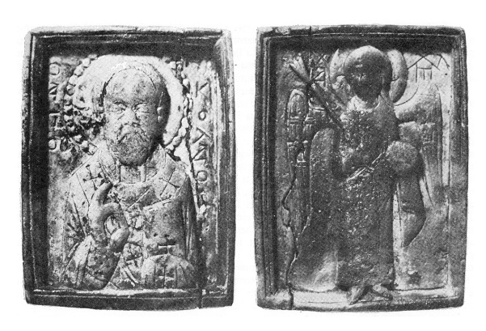
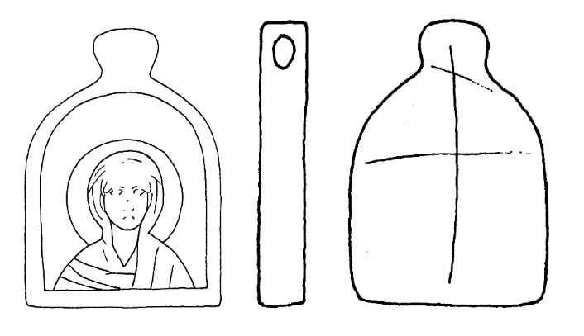
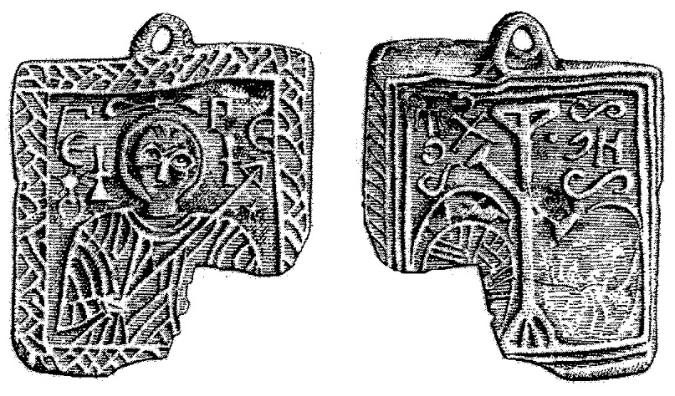
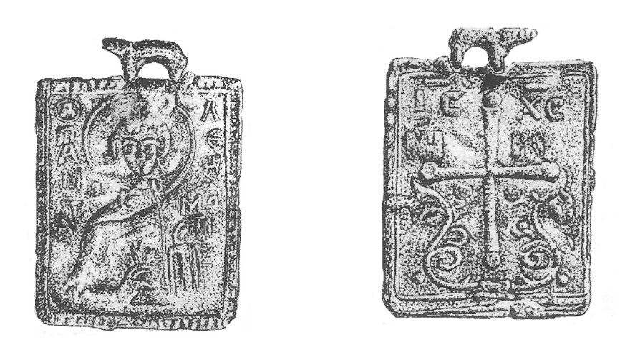
Ras Nepoznato nalazište (12-13. vek) (12-13. vek)
Nepoznato nalazište Nepoznato nalazište Niš-crkva Sv. (11-12. vek) (11-12. vek) Pantelejmona (12-13. vek)

Slide 15
Manastira Rakovac (Dombo) na Fruškoj gori, oko 12 km zapadno od Novog Sada. Prvi put se pominje 1237. godine, a najverovatnije je porušen u vreme turskih osvajanja 1526. godine. Tokom arheoloških istraživanja sprovedenih na ovom mestu, konstatovano je da se najstariji horizont vezuje za 12. vek. Ostava ikona je otkrivena u blizini antičkog zidanog groba. Sastojala se od tj. osam pravougaonih ikonica, dva medaljona, jednog jezička i fragmentovanog friza.

Slide 16
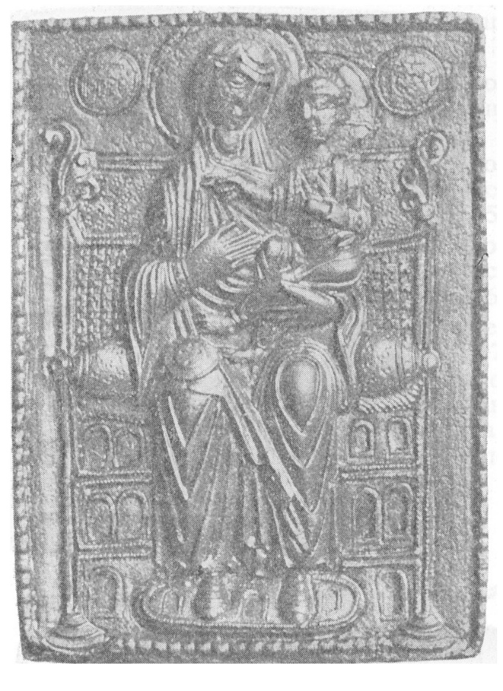
Bogorodica Odigitrija

Slide 17
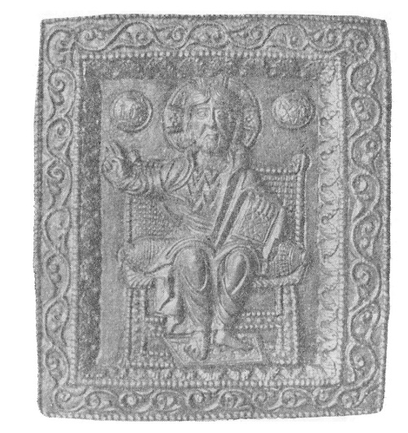
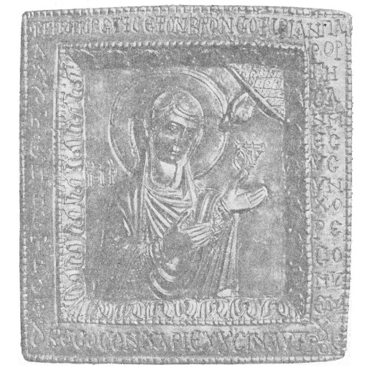
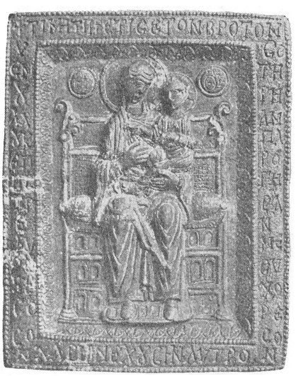
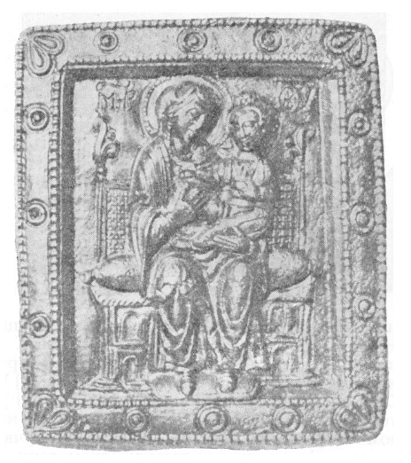
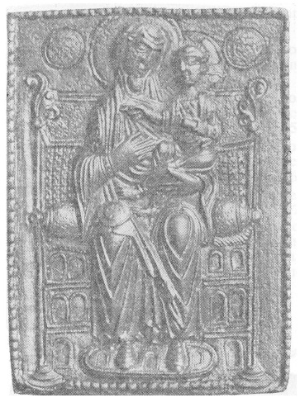
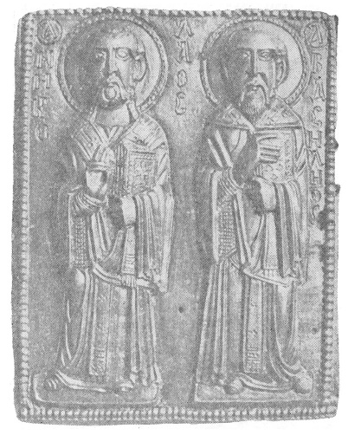
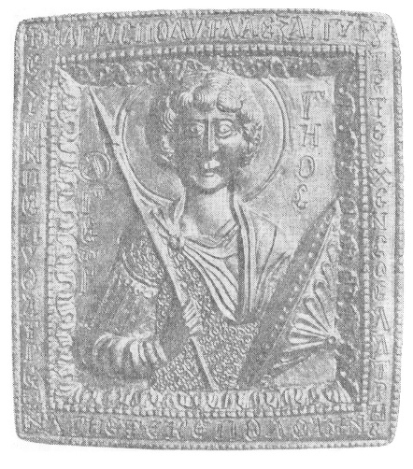
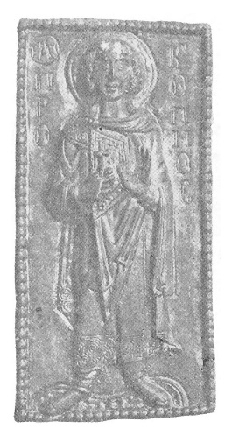
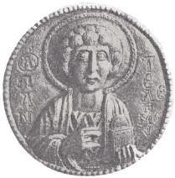
Rakovac – ostava (12. vek)

Slide 18
TIMHTHPETICETONBPOTON COTHPHANПАРОГНСАNМЕСYХОРЕСОN YEM&AΛ&КЕПНСТРЕФYОNКЕСОСОN ХАРНNЕХ&СНNΛYТРОN +TI MHTHP ETICE TON BPOTON COTHPHAN. ПАРО[Р]ГНСАN МЕ. СY[Г]ХОРЕСОN Y[I]E M& AΛ[Λ]&К ЕПНСТРЕФYОN. К[YРI]Е СОСОN. ХАРНN ЕХ&СНN ΛYТРОN. Hristos – Šta tražiš majko? Bogorodica – Spasenje smrtnima. Hristos – Razgneviše me. Bogorodica – Imaj samilosti, sine moj. Hristos – Ali oni se ne menjaju. Bogorodica – Gospode, spasi ih. Hristos – Po milosti biće spaseni. Bogorodica – Hvala ti Slovo.
Rakovac (12. vek)

Slide 19
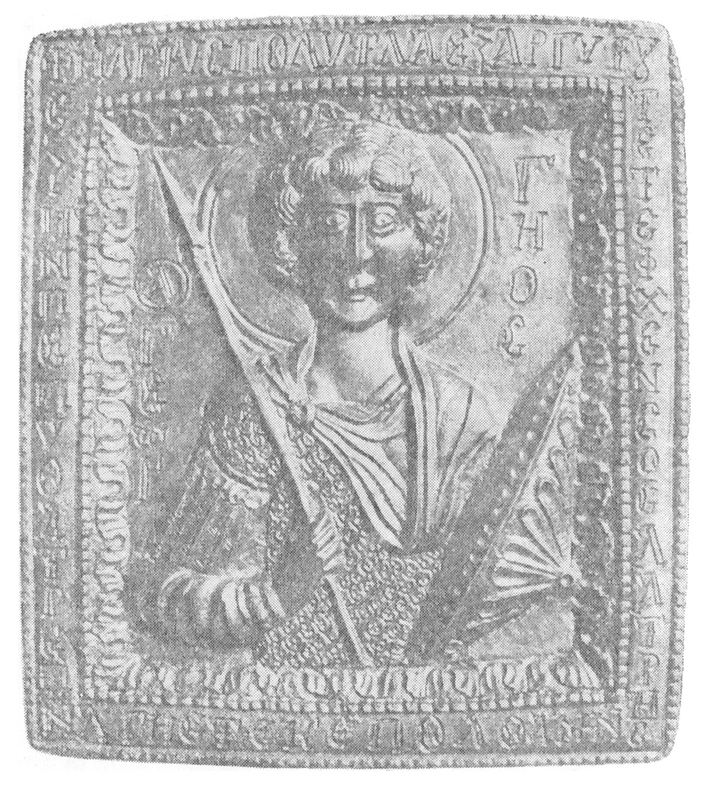
АРТYСПОΛYТΛАЕξАРГYР& ТЕТЕФХЕNСОСΛАТРНС ЕξНNПНПYθАТРЕПА ГНСТЕКЕПОΛОАМНN МАРТYС ПОΛYТΛА Еξ АРГYР& ТЕТЕФХЕN СОС ΛАТРНС ЕξНN ПНПYθА ТРЕПА ГНС ТЕКЕ ПОΛО АМНN Многонапаћени мучениче, твој поклоник даде израдити из сребра спољашњи твој лика. Уверио сам се да (тај лик) многоме донесе благодети земље.
Rakovac (12. vek), sv. Đorđe – analogija u crkvi kod Šibenika

Slide 20
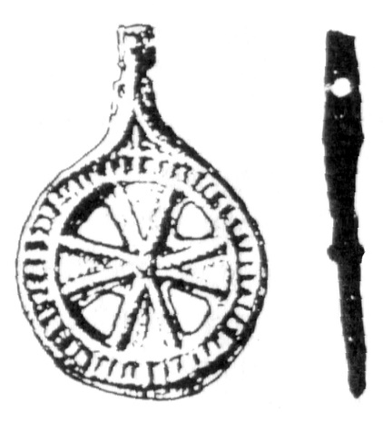
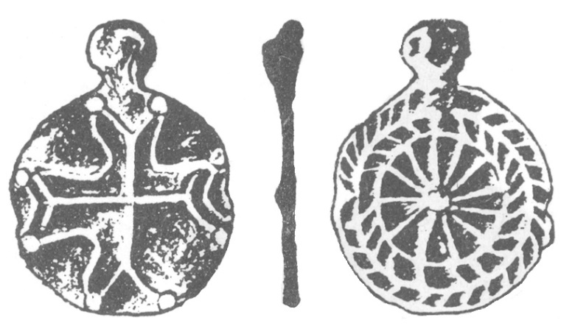
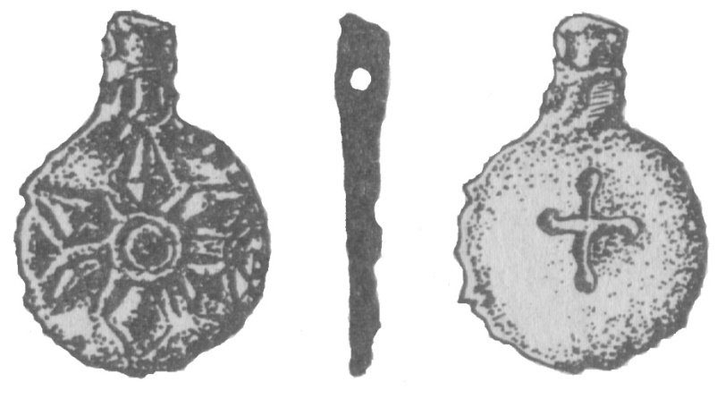
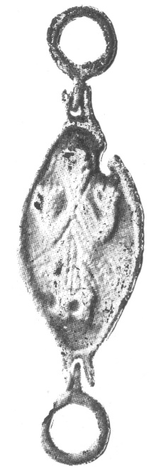
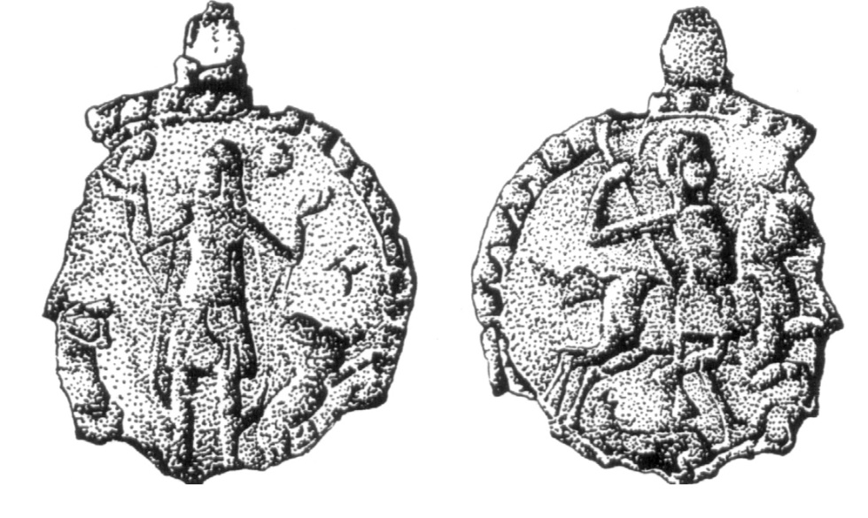
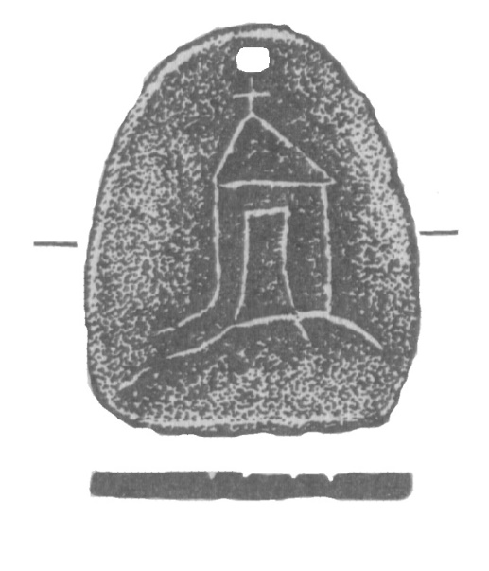
Car Asen Car Asen Rujno (9-11. vek) (9-11. vek) (9-11. vek)
Jakinovo Car Asen Rujno (9-11. vek) (9-11. vek) (9-11. vek)

Slide 21
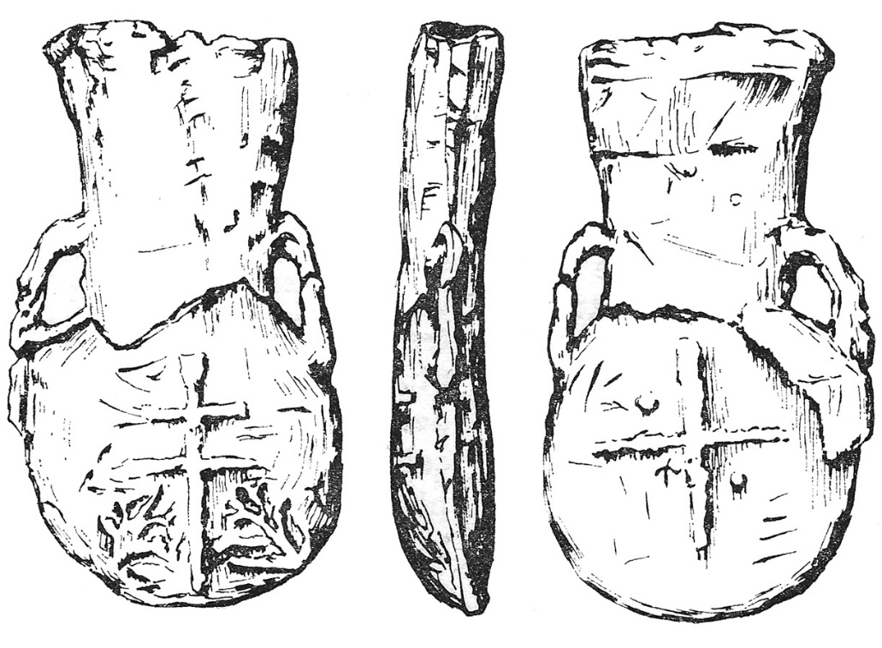
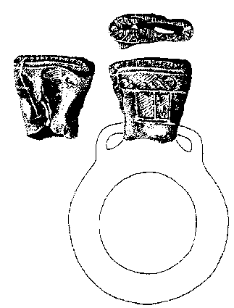
Mačvanska Mitrovica (11-13. vek)
Ras (12. vek)

Slide 22
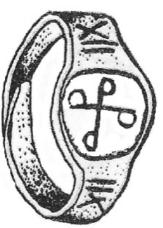
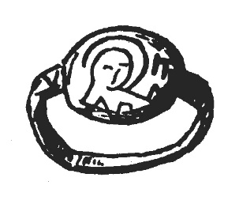
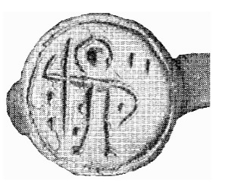
Vlaštica (11-12. vek)
Prilep (11-13. vek)
Brestovik (11-13. vek)
Trnjane (12-13. vek)
Trnjane (11-13. vek)
Ohrid (10-12. vek)
Trgovište (13. vek)

Slide 23
Ras (12-13. vek)
Veliki Gradac (11. vek)

Slide 24
Dečani (14. vek)

Slide 25
Ras-Trgovište, 14/15. vek

Slide 26
Р(АБ)А Х(РИСТОВ)А СМ(И)ЛЬ И П(Е)ТРЬ НА ЗДРАВИЕ ili РАХА И СМ(И)ЛЬ И П(Е)ТРЬ НА ЗДРАВИЕ.

Slide 27
Дистрибуција предмета личне побожности

Slide 30
Distribucija predmeta lične pobožnosti

Slide 31
Nekropole 10/11. do 13. veka na teritoriji Ohridske arhiepiskopije

Slide 32
Mačvanska Mitrovica

